Slide 1
第一次世界大战与战后国际秩序

Slide 2
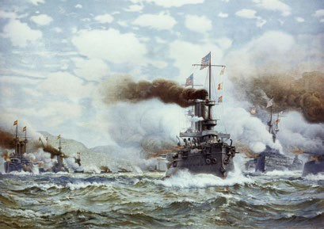
在1871—1914年间，欧洲度过了前所未有的和平时期，其间没有发生任何 军事冲突，这使许多人认为这个时期就是启蒙思想家们预言的那种新时代。
——[美]罗伊·T马修斯等著《人文通识课Ⅳ》
1898年，美国为夺取西班牙属地古巴、波多黎 各和菲律宾，发动了对西班牙的战争，美国胜利。 根据和约，西班牙放弃古巴，将波多黎各和关岛等 殖民地割让给美国，将菲律宾的主权以2000万美元 转让给美国。

Slide 3
一、帝国主义与世界大战的酝酿
商品输出为主向资本输出为主过渡
帝国主义是发展到垄断组织和金融资本的统治已经确立、资本输出具有
大型垄断组织对市场、原料、投资场所的需要
突出意义、国际托拉斯开始瓜分世界、一些最大的资本主义国家已把世界全
部领土瓜分完毕这一阶段的资本主义。
——列宁《帝国主义是资本主义的最高阶段》，《列宁选集》第二卷
（《中外历史纲要》下册第14课史料阅读）

Slide 4
一、帝国主义与世界大战的酝酿
四国工业生产在资本主义 世界所占比重
各大国在世界工业品出口 所占份额
 | 1870年 | 1913年
英国 | 1 31.8% | 3 14%
美国 | 2 23% | 1 38%
德国 | 3 13.2% | 2 16%
法国 | 4 10% | 4 6%
 | 1880年 |  | 1913年
英国 | 1 | 41.4% | 1 | 29.9%
美国 | 4 | 2.8% | 4 | 12.6%
德国 | 3 | 19.3% | 2 | 26.5%
法国 | 2 | 22.2% | 3 | 12.9%
——摘自齐世荣《世界史·现代卷》

Slide 5
一、帝国主义与世界大战的酝酿
国家 | 占有的殖民地数/个 | 殖民地人口/人
英国 | 55 | 3.9亿
法国 | 29 | 6235万
德国 | 10 | 1307万
比利时 | 1 | 1500万
葡萄牙 | 8 | 968万
荷兰 | 8 | 3741万
意大利 | 4 | 139万
——《中外历史纲要》下册 第12课

Slide 6
一、帝国主义与世界大战的酝酿
1897年，英国杂志《星期六评论》谈到英德矛盾的尖锐化时说：
德国的商贩和英国的行商……在地球上每个角落里都彼此竞争。无数小 冲突会成为大战的借口，总有一天世界上会发生这种大战。假使德国明天从 地面上被消灭掉，那么，后天在世界上就找不到一个不因此而更富的英国 人。过去，各国为争夺某一城市或某种遗产而厮杀若干年， 难道现在它们 不应该为每年五十亿英镑的商业收入而从事战争吗？
——周一良、吴于廑总主编，蒋相泽主编《世界通史资料选辑•近代部分》

Slide 7
一、帝国主义与世界大战的酝酿
德国过去曾有那样的时期，把土地让给一个邻国，把海 上让给另一个邻国，而自己只剩下纯粹在理论上主宰着天 空，可是这种时期已经一去不复返了。……我们也要为自己 要求在日光下的地盘。
——德国外交大臣伯恩哈德·冯·比洛的一次演说

Slide 8
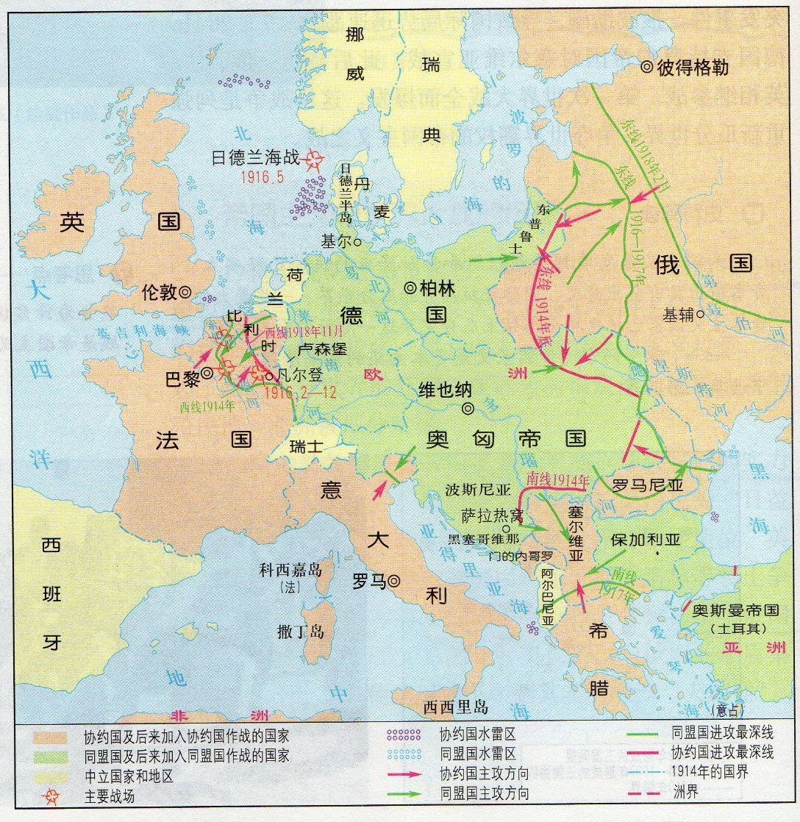


一、帝国主义与世界大战的酝酿
北非殖民地争夺
意
法
世界市场、殖民地争夺
英
德
奥
三国同盟
巴尔干半岛问题
俄

Slide 9
一、帝国主义与世界大战的酝酿
第一条 如果意大利未有直接挑衅行为而遭受法国的进攻，不论其 理由为何，其他两缔约国必须以他们的全部军队给予被攻击的一方以援 助。如果德国未有直接挑衅行为而遭受法国的侵略，意大利也负担同样的 义务。
第二条 如果缔约国一方或两方未有直接挑衅行为而遭受进攻致与 两个或两个以上非本条约签订国的大国发生战争，对所有缔约国而言，应 立即同时产生履行盟约的理由。
——1882年德、奥、意三国“同盟条约”

Slide 10
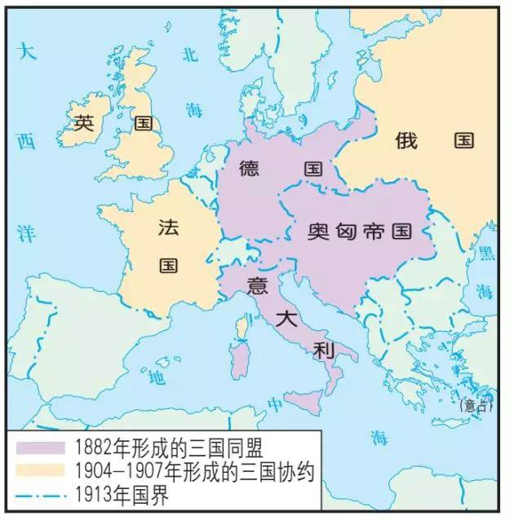

一、帝国主义与世界大战的酝酿
北非殖民地争夺
意
法
英 俄
世界市场、殖民地争夺
德
奥
三国同盟
巴尔干半岛问题
三国协约

Slide 11
一、帝国主义与世界大战的酝酿
1870—1914年，欧洲列强军费增加几倍甚至几十倍。扩充陆军的竞 赛以俄法德奥最为激烈。扩充海军的竞赛主要是英德两国。……
在军备竞赛中，各国还不断改进军事技术，更新装备，出现了许多 新式武器，如机关枪、手榴弹、潜水艇、鱼雷等。虽然1899年和1907年 曾召开过两次 海牙和平会议，会议期间各国代表大谈裁军，却未做出 任何实质性的决议。

Slide 12
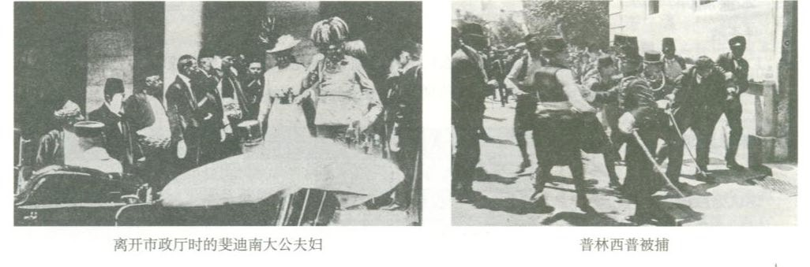
一、帝国主义与世界大战的酝酿
1914年
6月28日萨拉热窝事件
7月28日奥匈帝国向塞 尔维亚宣战
8月4日英国对德国宣战
在德国的支持下，奥匈帝国向塞尔维亚政府发 出了最后通牒，提出一系列极其苛刻的要求。尽管 塞尔维亚政府接受了绝大部分要求，但奥匈帝国仍 于7月28日向塞尔维亚宣战。
——《20世纪战争与和平》

Slide 13
一、帝国主义与世界大战的酝酿
世界大战的根本原因：帝国主义国家经济政治发展的不平衡
两大军事集团的形成使战争一触即发
导火线：萨拉热窝事件

Slide 14

二、第一次世界大战
1914年6月 萨拉热窝事件
俄
英 法
德军总参谋长施里芬在1905年就开始 制订作战计划，即“施里芬计划”。计划 战争初期德国在西线集中主要兵力，在6 周内打败法国，而以少量兵力在东部边境 牵制俄国军队；在打败法国后再将主力东 调，打垮俄国。
俄 塞

Slide 15
1914年6月 萨拉热窝事件
战 争 初 期
8月 日本对德宣战 占领山东租借地
9月 马恩河战役
俄
德国“速决战”破产
1914年8月，德军攻入法国，直逼 巴黎。—部分德军进攻速度过快，法军 总司令霞飞抓住机会，乘德军立足未 稳，及时调动英法联军展开反击。9月5 日，双方在马恩河地区展开大战，最后 德军被迫撤退。
英 法
俄 塞
马恩河战役持续8天，双方参战人数150多万，伤亡50多万

Slide 16
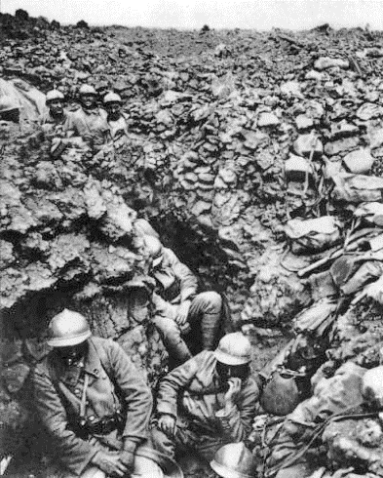
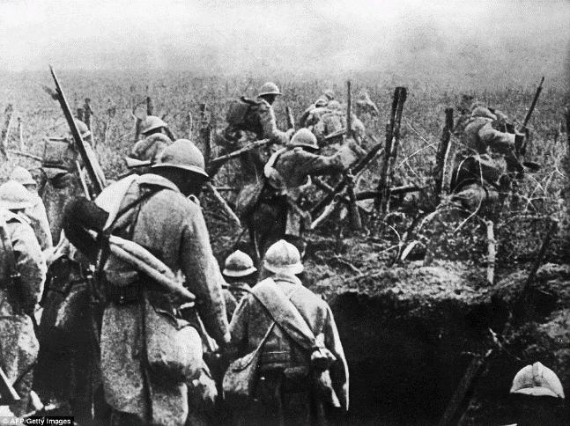
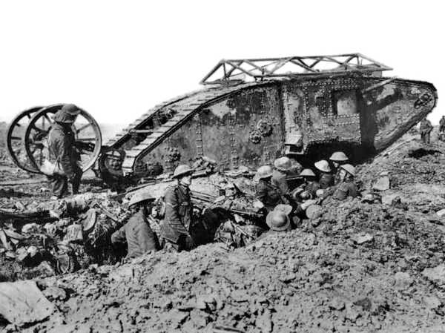
1914年6月 萨拉热窝事件
8月 日本对德宣战 占领山东租借地
9月 马恩河战役德国“速决战”破产
 | 历时 | 伤亡人数 | 新式武器
索姆河 战役 | 4个月 | 英军42万，法军 34万，德军53万 战役第一天，英 军死伤5.7万人 | 英军使用坦克
凡尔登 战役 | 10个月 | 双方70多万 | 德军使用窒息 性和催泪性毒 气弹
战 争 初 期
战 争 胶 着 状 态
1915年
1916年 凡尔登战役
索姆河战役和日德兰海战

Slide 17
战 争 初 期
1914年6月 萨拉热窝事件
8月日本对德宣战 占领山东租借地
9月马恩河战役 德国“速决战”破产
实际上,1917年因两大发展——俄 国革命和美国参战——而证明是决定 性的一年。……在1917年,第一次世界 大战从欧洲阶段转变到全球阶段。
——[美]斯塔夫里阿诺斯著
《全球通史——1500年以后的世界》
战 争 胶 着
1915年
1916年 凡尔登战役
索姆河战役和日德兰海战
扩大 1917年 美国参加协约国作战
俄国十月革命 第15课

Slide 18
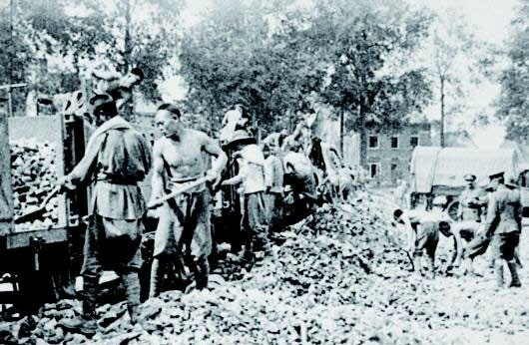
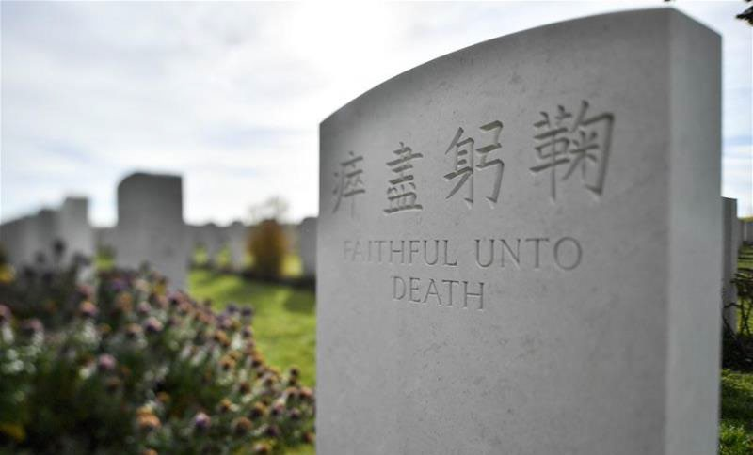
1917年，中国用“以工代战”的形式， 站在协约国一方参加战争。中国参战的意图 在于战后收回日本攫取的山东主权。十几万 中国劳工在欧洲战场从事各种艰苦工作，他 们的技术、高效以及勇敢，常常得到协约国 官兵的称赞。约有3000名华工在这次战争中 献出了生命。
战 争 初
1914年6月 萨拉热窝事件
8月日本对德宣战 占领山东租借地
9月马恩河战役德国“速决战”破产
期
1915年
战 争 胶 着
1916年 凡尔登战役
索姆河战役和日德兰海战
扩大
1917年美国、中国参加协约国作战 俄国十月革命
结束
1918年大战以同盟国的失败结束

Slide 19
二、第一次世界大战
开始：1914年 德国进攻法国
主要战役：马恩河、凡尔登、索姆河、日德兰海战
扩大：美国、中国参战 俄国退出战争
结束：1918年11月 德国投降

Slide 20
三、一战后的国际秩序
凡尔赛—华盛顿体系
战败国与苏俄政府被排斥在外
战争结束后，战胜国在1919年和1921—1922年分别召开了
巴黎和会与华盛顿会议，与会各国缔结了以《凡尔赛条约》和
《九国公约》为代表的一系列国际条约，在全球范围内建立了
欧洲、亚太……
帝国主义的国际新秩序——凡尔赛-华盛顿体系。

Slide 21
三、一战后的国际秩序 之巴黎和会和凡尔赛体系
（美国）不仅因为参战较晚、战场远离本土而损失轻微，……美国的 商品输出额从1914年到1917年净增近2倍，……靠战争年代的资本输出， 美国由战前持有30亿美元外债的债务国变成了战后的债权国，到1919年仅 各协约国欠它的债务就达100亿美元。与此同时，美国掌握了世界黄金储 备的40%以上，使世界金融中心开始从伦敦向华尔街转移。
——齐世荣《世界史·现代卷》

Slide 22
三、一战后的国际秩序 之巴黎和会和凡尔赛体系
1918年1月8日，美国总统伍德罗·威尔逊提出《世界和平纲领》，即 “十四点原则”。其要点为：公开的和平条约，必须公开缔结；领海以 外，无论平时或战时，必须保持公海航行的绝对自由；尽可能地消除一切 经济壁垒，建立平等的贸易条件；各国军备必须裁减至符合维持国内安全 的最低限度；为了大小国家都能相互保证政治独立和领土完整，必须成立 一个具有特定盟约的普遍性的国际联盟。
——摘编自齐世荣主编《世界通史资料选辑·现代部分》第1分册

Slide 23
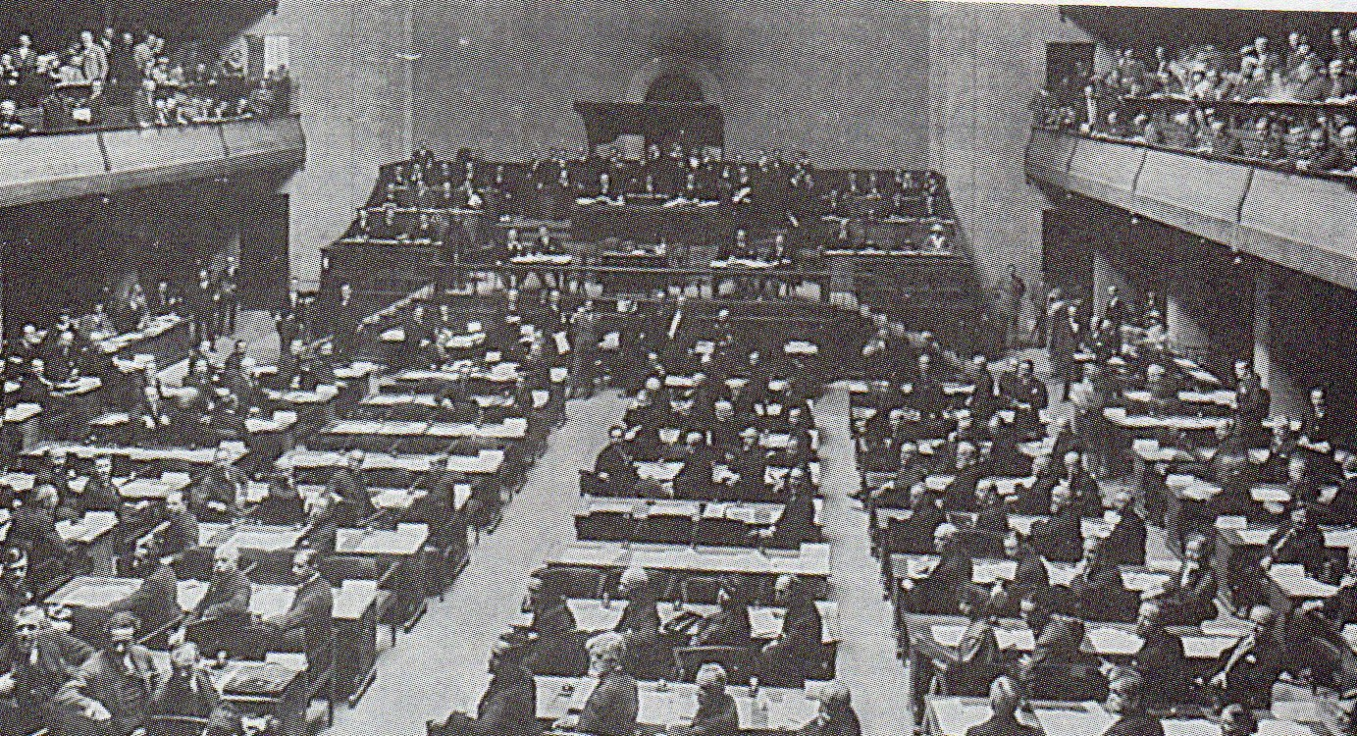
三、一战后的国际秩序
之巴黎和会和凡尔赛体系
国际联盟是第一个由主权国家组成的世界性国际组织，成立的 宗旨是促进国际合作和实现世界和平与安全。
国际联盟会场

Slide 24
三、一战后的国际秩序
之巴黎和会和凡尔赛体系
国际联盟作为凡尔赛-华盛顿体系的组成部分，存在巨大的缺陷。国 联实际成为英法所操纵的国际组织。它所规定的的“全体一致”原则，实 际使国联失去了对侵略行为采取任何有效行动的可能性，无法制止战争的 发生；美国始终不是国联的成员，苏联长期被拒之门外，30年代法西斯国 家日本、德国和意大利相继退出，不受约束，从而使集体安全有名无实。
——摘自徐蓝主编《世界近现代史1500-2007》

Slide 25
三、一战后的国际秩序
之巴黎和会和凡尔赛体系
对于普鲁士德意志来说，现在除了世界战争以外已经不可能有任何别的战争 了。这会是一场具有空前规模和空前剧烈的世界战争，那时会有800万到1000万 的士兵彼此残杀，同时把整个欧洲都吃得干干净净，比任何时候的蝗虫群还要 吃得厉害。其结局是普遍的破产……旧的国家及其世代相因的治国方略一齐崩 溃，以致王冠成打地滚在街上而无人拾取；绝对无法预料，这一切将怎样了
结，谁会成为斗争中的胜利者；只有一个结果是绝对没有疑问的，那就是普遍 的衰竭和为工人阶级的最后胜利创造条件。
——恩格斯《波克罕〈纪念1806至1807年德意志极端爱国主义者〉一书引言》(摘录) 1887年

Slide 26
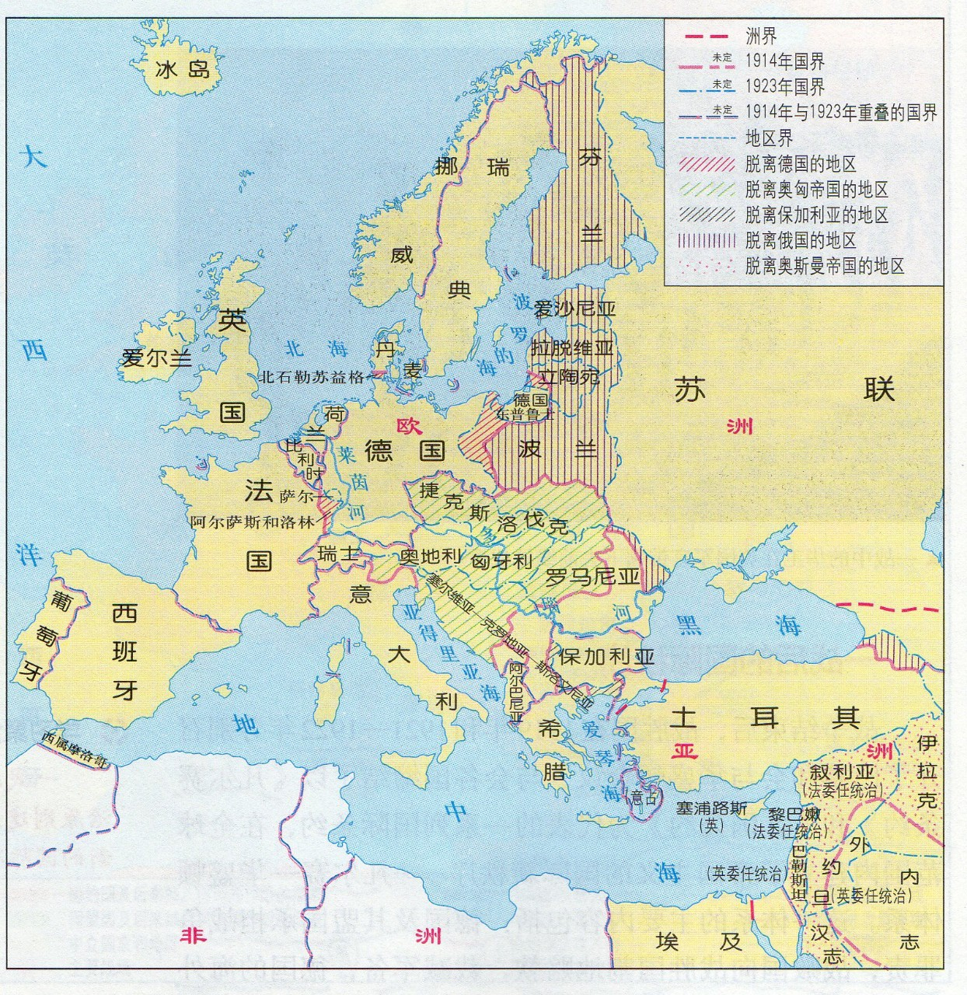
三、一战后的国际秩序
之巴黎和会和凡尔赛体系

Slide 27
三、一战后的国际秩序
之巴黎和会和凡尔赛体系
德国及其各盟国应承担战争罪责。
重新划定德国疆界。在西部，阿尔萨斯—洛林归还法国；萨尔煤矿由 法国开采15年，15年后通过公民投票决定其归属；莱茵河西岸的德国领土 由协约国占领15年。在南部，德国承认奥地利独立，德奥永远不得合
并……这样，德国在欧洲大陆上失去了大约13％的领土和10％的人口。 限制德国军备。……
德国须向战胜国支付赔款。由于和会没能就赔款总数达成一致。
——摘自《20世纪战争与和平》

Slide 28

三、一战后的国际秩序
之巴黎和会和凡尔赛体系
委任统治

Slide 29
三、一战后的国际秩序 之巴黎和会和凡尔赛体系
《国际联盟盟约》（1919年6月28日） 第二十二条
（—）凡殖民地及领土于此次战争之后不复属于从前统治该地之各国， 而其居民尚不克自立于今世特别困难状况之中，则应适用下列之原则……
（二）实行此项原则之最妥善方法莫如以此种人民之保佐委诸资源上、 经验上或地理上足以承担此项责任而亦乐于接受之各先进国，该国即以受任
统治之资格为联盟施行此项保佐。
——王铁崖、田如萱编《国际法资料选编》

Slide 30
三、一战后的国际秩序 之巴黎和会和凡尔赛体系
《国际联盟盟约》（1919年6月28日） 第二十二条
（六）此外土地，如非洲西南部及南太平洋数岛，或因居民稀少，或因 幅员不广，或因距文明中心辽远，或因地理接近委任统治之领土，或因其他 情形最易受治于受任统治国法律之下，作为其领土之一部分；但为土人利益 计，受任统治国应遵行以上所载之保障。
——《中外历史纲要下·教师教学用书》

Slide 31
三、一战后的国际秩序
之华盛顿会议与华盛顿体系
1921年11月—1922年2月，美、英、日、中、法、意、比、荷、葡九国在美 国的主持下召开华盛顿会议并缔结了一系列条约。
这些条约主要有：
①美英日法签订《关于太平洋区域岛屿属地和领地的条约》（简称《四国 _{条约》）} 废止英日同盟
②《美英法意日五国关于限制海军军备条约》（简称《五国海军条约》）
5：5：3：1.75：1.75

Slide 32
三、一战后的国际秩序 之华盛顿会议与华盛顿体系
1917年 中国参战
1919年 巴黎和会
③中日签订《解决山东悬案条约》 及《附约》
④与会九国签订《九国关于中国事 件应适用各原则及政策之条约》
中国以战胜国身份参加,要 求收回日本攫取的山东特权
《凡尔赛和约》将山东主权 转让日本
中国爆发五四运动
中国拒绝在《凡尔赛条约》 上签字
1921年 华盛顿会议
《解决山东悬案条约》及《附约》
《九国公约》

Slide 33
三、一战后的国际秩序
之华盛顿会议与华盛顿体系
为使中国之门户开放，或各国商务实业机会均等之原则更为有效起见， 缔约各国，除中国外，协定不得谋取或赞助本国人民谋取：
（一）任何办法，为自己利益起见，欲在中国任何指定区域内获取关于 商务或经济发展之一般优越权利。
（二）任何专利或优越权利，可剥夺他国人民在华从事正当商务实业之 权利；或他国人民与中国政府或任何地方官共同从事于任何公共企业之权
利，抑或因其范围之扩张，期限之久长，地域之广阔，致有破坏机会均等原 则实行者。
——《九国公约》国际问题研究所编译《国际公约》

Slide 34
这场持续了4年3个多月的战争将30个国家卷入进 去，给欧洲带来了极其深刻的危机，没有一个发动战争 的国家是真正的胜利者。战争使参战各国的直接经济损 失约1805亿美元，间接经济损失约为1516亿美元……大
1914年 萨拉热窝事件
战使直接死于战争的军人达900万，受伤2000多万，终身 残废者350万，……欧洲失去了几乎整整一代最有才华和 最具创造力的青年。这一切，几乎从根本上损害了欧洲 经济的长远发展前景，并导致欧洲和美国的经济关系完 全改变。
——齐世荣《世界史·现代卷》
1918年 一战结束
1919年 巴黎和会
1921年 华盛顿会议

Slide 35
1914年 萨拉热窝事件
第一次世界大战削弱了帝国主义和殖民主义力 量，动摇了欧洲的世界优势地位，促进了殖民地半 殖民地国家的民族觉醒。美国的参战和俄国十月革 命的胜利，开始改变以欧洲为中心的国际格局。这 场空前惨烈的战争改变了人们的观念，反对战争、 要求和平的运动日益高涨。
1918年 一战结束
1919年 巴黎和会
1921年 华盛顿会议

Slide 36
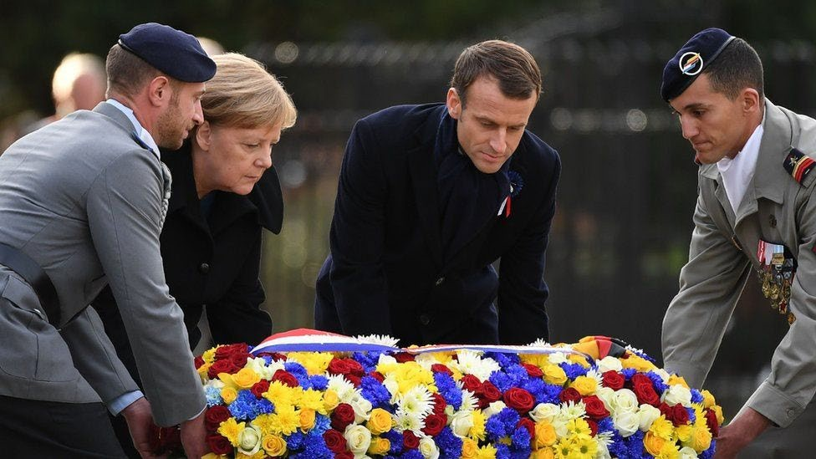

2018年11月第一次世界大战结束100周 年的停战日纪念活动上德国总理默克尔 与法国总统马克龙献上鲜花花圈
英国圣奥尔本斯，虞美人花投射到圣 奥尔本斯大教堂上纪念一战一百周年
法军元帅福煦所预言的：“这不是和平，这是20年的休战。”
《第17课 第二次世界大战与战后国际秩序的影响》

Slide 37
三、一战后的国际秩序
一、帝国主义与世界大战的酝酿
世界大战的根本原因：帝国主义国家经济政治 发展的不平衡
两大军事集团的形成使战争一触即发
导火线：萨拉热窝事件
二、第一次世界大战
开始：1914年 德国进攻法国
主要战役：马恩河、凡尔登、索姆河、日德兰海战
扩大：美国、中国参战 俄国推出战争
结束：1918年11月 德国投降
巴黎和会和《凡尔赛和约》
华盛顿会议和华盛顿体系
一战的影响

